Slide 1

^{PREZENTACJA DLA KLASY 2 SP}
^{DO LEKCJI 35}
^{ZŁO GRZECHU – GRZECHY GŁÓWNE}

Slide 2
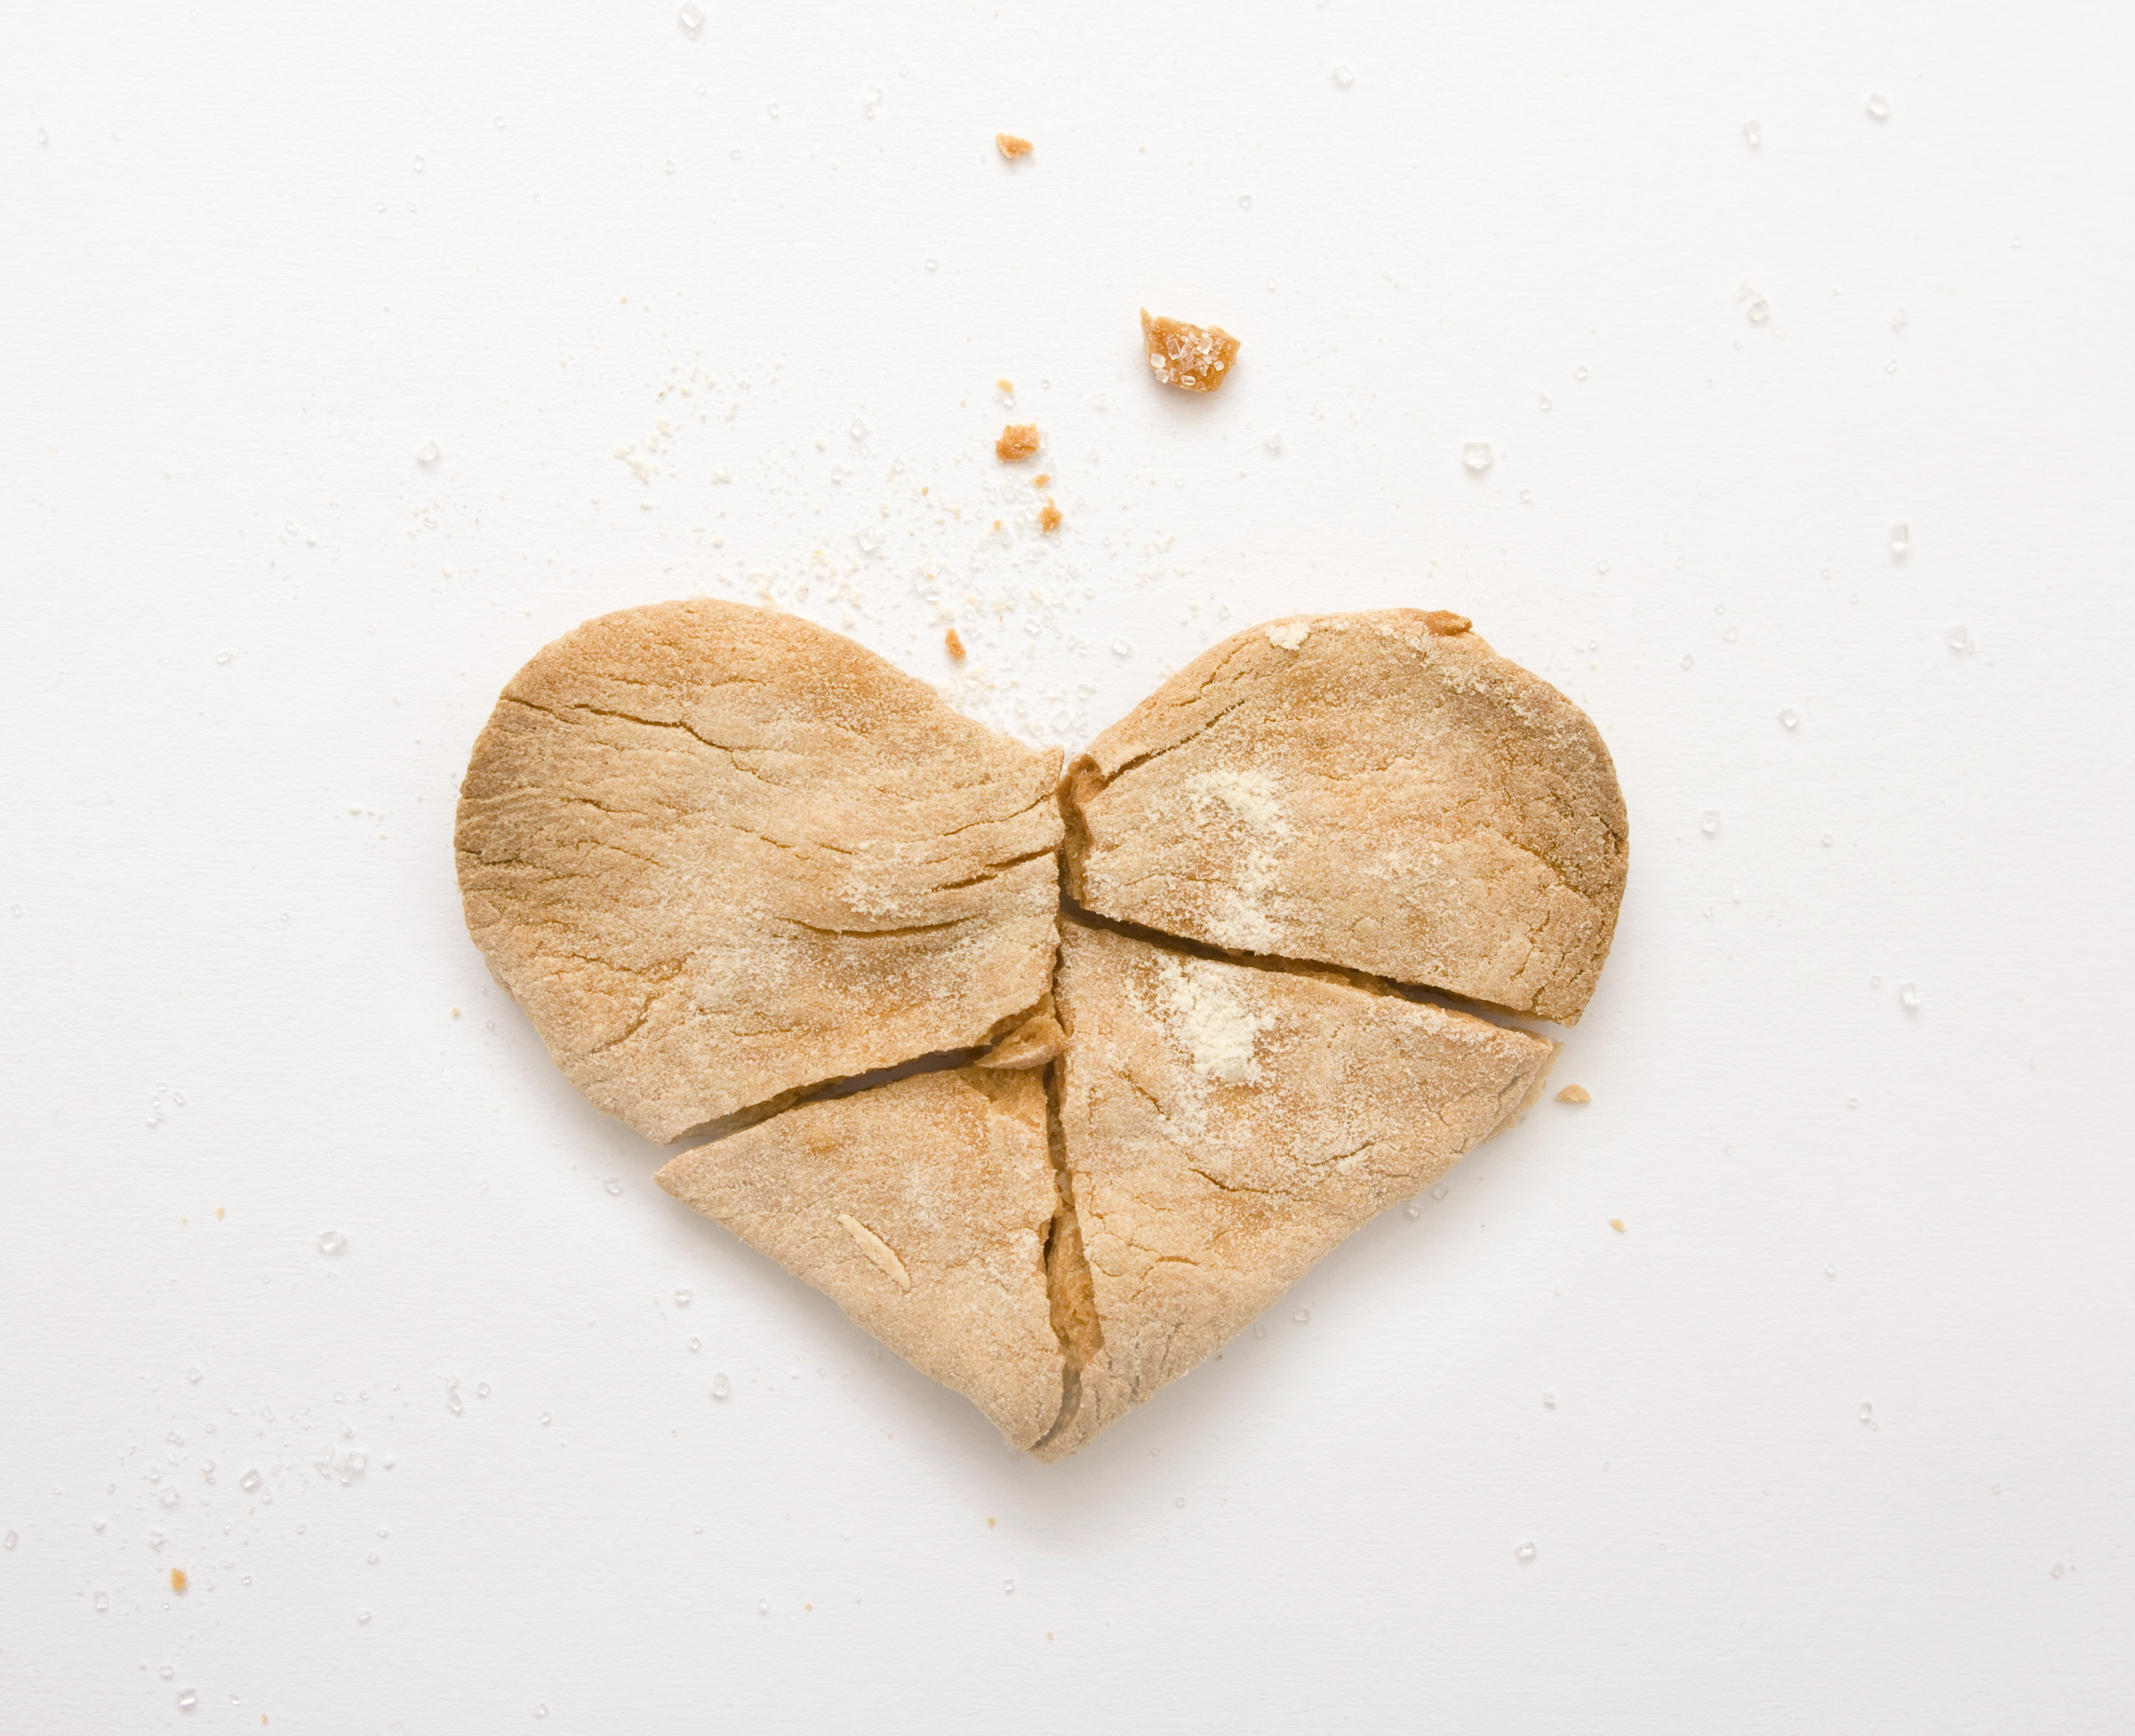

^{SIEDEM GRZECHÓW GŁÓWNYCH}

Slide 3
7
GRZECHÓW GŁÓWNYCH
Pycha
Zazdrość
Chciwość
Gniew
Nieczystość
Lenistwo
Nieumiarkowanie w jedzeniu i piciu
1

Slide 4
^{BIBLIOGRAFIA}
Kochamy Pana Jezusa. Podręcznik dla klasy drugiej szkoły podstawowej, red. ks. prof. J. Szpet, D. Jackowiak. Wydawnictwo Święty Wojciech, Poznań 2012, s. 84-85.
Kochamy Pana Jezusa. Poradnik metodyczny. Druga klasa szkoły podstawowej,
red. ks. prof. J. Szpet, D. Jackowiak. Wydawnictwo Święty Wojciech, Poznań 2012,
^{s. 141-143.}
^{FOTOGRAFIE}
^{pixabay.com}
2

